Slide 1
Женщины в науке

Slide 2
Всемирный день женщины в науке начал свою жизнь совсем недавно – в декабре 2015 года Генеральная ассамблея ООН приняла резолюцию, в которой 11 февраля было признано «Международным днем женщин и девушек в науке». В этот день ООН призывает все государства мира, всех людей и организации способствовать равному участию мужчин и женщин в образовании, продвижении науки и других областях, связанных с развитием научных знаний. Сегодня женщина с высшим образованием — довольно обыденное явление. До середины 19 века в России женщинам доступ к науке и образованию был полностью закрыт. Некоторое время женщинам разрешалось посещать лекции Петербургского университета в качестве вольнослушателей. Однако вскоре эту практику прекратили.

Slide 3
В 1878 году были открыты Высшие женские курсы — частное учебное заведение в Петербурге. Директором курсов был назначен известный ученый-историк Константин Николаевич Бестужев-Рюмин. По имени первого директора Высшие женские курсы получили название Бестужевских. На курсы принимались девушки не моложе 21 года. Обучение проходило на трех факультетах (историко-филологическом, юридическом и физико-математическом) и продолжалось четыре года. Обучение было платным. Студенткам физико-математического отделения читали лекции по математике, физике, химии, ботанике, зоологии, минералогии, кристаллографии, физической географии.

Slide 4
Окончившие Высшие женские курсы получали право преподавать в женских средних учебных заведениях и младших классах мужских учебных заведений. Закончилась история этого уникального учебного заведения в 1918 году, когда его закрыли большевики. Многие «бестужевки» оставили значительный след в науке, литературе и общественной жизни России.
Мир науки всегда был мужским, попасть в него женщине было крайне сложно: из-за дискриминации, запретов на получение высшего образования, финансовых сложностей, традиционных обязанностей (деторождения) и многих других причин. Сейчас вы познакомитесь с биографиями выдающихся женщин-ученых, которым удалось сломать стереотипы и донести свои открытия и изобретения до всего мира.

Slide 5
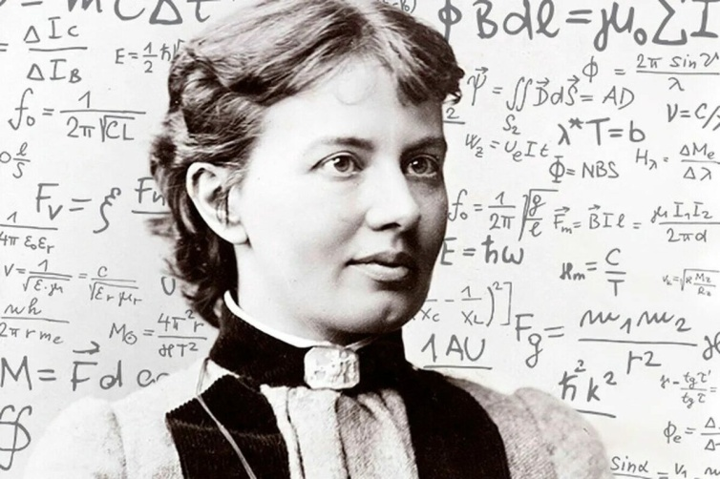
Софья Васильевна Ковалевская
Первая в мире женщина, ставшая профессором математики. В 1869 году она начала обучение в Гейдельбергском
университете, а в 1874 году окончила Берлинский университет. В том же году защитила диссертацию «К теории дифференциальных уравнений в частных производных» и получила степень доктора философии. В 1888 году Парижская академия наук наградила С.В.Ковалевскую за открытие третьего классического случая разрешимости задачи о вращении твердого тела вокруг неподвижной точки. Вторая работа на ту же тему в 1889 году была отмечена премией Шведской академии наук, и Ковалевская была избрана членом-корреспондентом на физико-математическом отделении Российской академии наук.

Slide 6
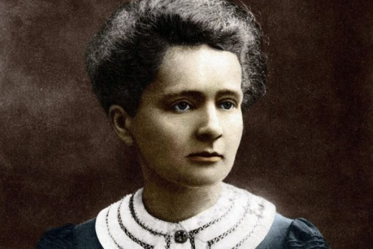
Мария Склодовская-Кюри
Польско-французский физик, химик, педагог и общественный деятель, пионер в области радиологии.
Стала первым обладателем двух Нобелевских премий и единственная женщина обладатель Нобелевской премии в двух различных областях науки — физики в 1903 году «за выдающиеся заслуги в совместных исследованиях явлений радиации» и химии в 1911 году «за открытие элементов радия и полония, выделение радия и изучение природы и соединений этого замечательного элемента».

Slide 7
Мария Склодовская родилась в Варшаве. Её детские годы были омрачены ранней потерей одной из сестер и вскоре — матери. Ещё школьницей она отличалась необычайным прилежанием и трудолюбием. Она стремилась выполнить работу самым тщательным образом, не допуская неточностей, часто за счёт сна и регулярного питания. Она занималась настолько интенсивно, что, закончив школу, вынуждена была сделать перерыв для поправки здоровья. Мария стремилась продолжить образование. Однако в Российской империи, в то время включавшей часть Польши вместе с Варшавой, возможности женщин получить высшее научное образование были ограничены.
Мария проработала несколько лет воспитателем-гувернанткой. В возрасте 24 лет, при поддержке старшей сестры, она смогла поехать в Сорбонну, в Париж, где изучала химию и физику. Мария Склодовская стала первой в истории этого известнейшего университета женщиной-преподавателем.

Slide 8
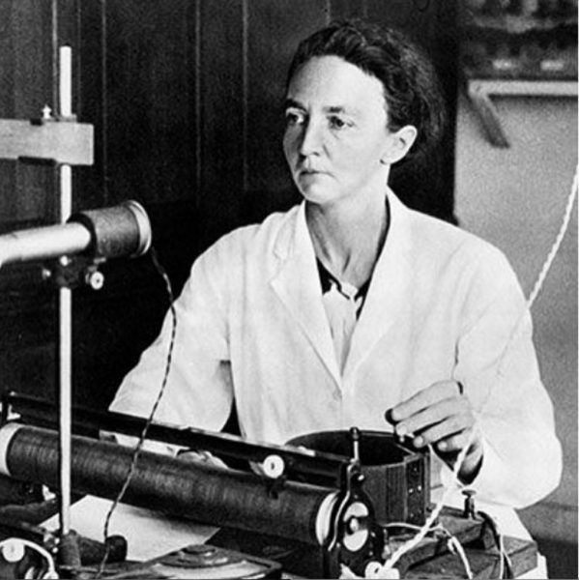
Ирен
Жолио-Кюри
Дочь известных французских ученых Пьера и Марии Кюри-Склодовской, Ирен Жолио-Кюри, пошла по стопам родителей.
На протяжении всей своей жизни она осталась верна радиохимии. Ее исследования были посвящены вопросам касательно новой науки – ядерной химии. Она стала автором более 50 научных трудов, которые пользовались широкой известностью во Франции и других странах. Свою Нобелевскую премию, также связанную с изучением радиоактивности, Ирен, как и ее выдающаяся мать, разделила с мужем Фредериком.
До самой своей смерти Ирен занималась также и социальными проблемами, для нее был важен вопрос интеллектуального развития женщин.

Slide 9
Анна
Фёдоровна Волкова
Первая в мире женщина, получившая диплом химика (1870), первая в мире женщина, опубликовавшая научную работу по химии, первая женщина — член Русского Химического общества.
А.Ф.Волкова была одним из крупнейших специалистов в области изучения толуол-сульфокислот. Она впервые синтезировала в чистом виде орто-толуолсульфокислоту, получила её хлорангидрид и амид. Впоследствии эти два соединения оказались основными продуктами производства сахарина. Исходя из сульфокислот, она приготовила пара-трикрезолфосфат, который потом стал употребляться как пластификатор в производстве пластмасс. Волкова некоторое время работала в химической лаборатории Лесного института в Петербурге у известного химика и агронома А.Н. Энгельгардта, а с 1870 г — в лаборатории председателя Русского технического общества П.А. Кочубея. В её честь назван кратер Волкова на Венере.

Slide 10
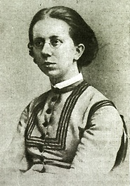
Юлия Всеволодовна Лермонтова
Юлия Лермонтова родилась в Петербурге 2 января 1847 г. Ее отец (генерал, директор Московского кадетского корпуса) приходился троюродным братом великому русскому поэту М. Ю.Лермонтову.
Начальное образование Юля получила дома. Прекрасно владела европейскими языками. Химией увлеклась рано, родители Юлии пригласили для частных уроков лучших преподавателей кадетского корпуса.
В 1869 г. Юлия подает прошение о приеме в Петровскую земледельческую (ныне Тимирязевскую) академию. Но начальство не могло без ужаса представить себе «семинариста в желтой шали иль академика в чепце».
Получив отказ, она вместе с Ковалевскими уезжает учиться за границу — в Гейдельбергский университет.

Slide 11
После длительных и энергичных хлопот им разрешили слушать некоторые курсы в университете и работать в химической лаборатории Бунзена. В Гейдельбергском университете Лермонтова по рекомендации Менделеева выполнила свое первое научное исследование – сложное разделение редких металлов, спутников платины.
В 1871 г. Юлия Всеволодовна переезжает в Берлин, где работает в лаборатории Гофмана и слушает его лекции. К берлинскому периоду относится одна из лучших работ Лермонтовой – «О составе дифенина».
В 1874 г. ей была присуждена «докторская степень с высшей похвалой». 28-летний доктор химии возвращается в Москву. В Москве Юлия Всеволодовна познакомилась с Бутлеровым, который пригласил ее работать в своей лаборатории (Петербургский университет). С 1875 г. имя Лермонтовой официально занесено в список членов Русского химического общества (РХО). Активный член РХО, молодой доктор химии участвует в работе съездов русских естествоиспытателей и врачей.

Slide 12
Работая в течение года в лаборатории профессора Марковникова (Московский университет), Лермонтова не только выполнила и опубликовала исследование «О получении нормального бромистого пропилена», но и участвовала в других работах, в частности в работе по синтезу кислот.
В 1877году Юлия Всеволодовна переезжает в Петербург и с увлечением занимается исследованиями в университетской лаборатории Бутлерова, выполняет несколько ценнейших научных работ синтез углеводородов — реакция Бутлерова–Эльтекова–Лермонтовой.
Лермонтова первая смогла доказать преимущество перегонки нефти с применением пара. Юлия Всеволодовна опытным путем доказала, что нефть более пригодна для получения светильного газа, нежели уголь. Своими исследованиями Юлия Всеволодовна определила наилучшие условия разложения нефти и нефтепродуктов для получения максимального выхода ароматических углеводородов.

Slide 13
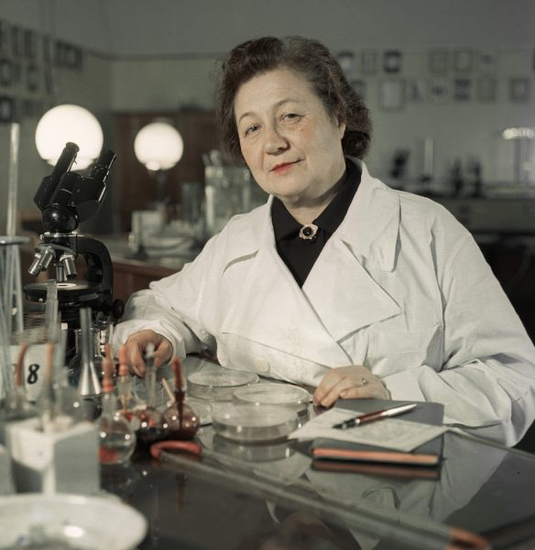
Зинаида Виссарионовна
Ермольева
Родилась 24 октября 1898 г. в семье казака на хуторе Фролов Донской губернии. Окончила Мариинскую женскую гимназию в Новочеркасске с золотой
медалью и решила стать врачом. На выбор профессии повлиял любимый композитор Петр Чайковский, который скончался от холеры. Зинаида Ермольева решила, что изобретёт лекарство от этой страшной болезни. Ермольева со второго курса увлеклась микробиологией.
В 1922 году на Дону вспыхнула эпидемия холеры, и Ермольеву назначили заведующей отделением бактериологического института. Зинаида Виссарионовна сумела выделить из водопроводной воды холероподобные вибрионы. Чтобы понять, способны ли они вызвать холеру, она провела опыт на себе. Ермольева выпила воду с растворёнными в ней микробами — спустя несколько часов она тяжело заболела и едва не умерла.

Slide 14
Зинаида Виссарионовна
Ермольева
Таким образом, 24-летняя девушка сделала открытие — холероподобные вибрионы впоследствии стали носить её имя.
Более 30 лет жизни Зинаида Виссарионовна посвятила изучению антибиотиков. В 1942 году во Всесоюзном институте микробиологии был выделен первый отечественный пенициллин — крустозин, благодаря которому смертность от ран и инфекций в армии во время Великой Отечественной войны снизилась на 80%, а количество ампутаций конечностей — на 20–30%, что позволило большему количеству солдат избежать инвалидности и вернуться в строй для продолжения службы.
В этом же году Зинаида Виссарионовна была направлена в осаждённый Сталинград, чтобы предотвратить распространение холеры среди жителей города и солдат. Ермольева развернула производство бактериофага, провела хлорирование колодцев и организовала массовые прививки.

Slide 15
Зинаида Виссарионовна
Ермольева
За это она получила Сталинскую премию, которую пожертвовала на строительство истребителя, названного её именем.
В 1943 г. за проведение большой профилактической работы на фронтах Великой Отечественной войны, за разработку новых методов диагностики холеры ей была присуждена Государственная премия СССР.
Говард Флори – ученый, открывший пенициллин и получивший за это Нобелевскую премию, называл Ермольеву «Госпожой Пенициллин». Под её руководством были созданы и внедрены в производство новые антибиотики — бициллин, стрептомицин, тетрациклин, а также противовирусный препарат интерферон, применяемый для лечения тяжелой формы гриппа и других заболеваний. Профессор Ермольева — автор более пятисот научных работ. Заслуженный деятель науки РСФСР.

Slide 16
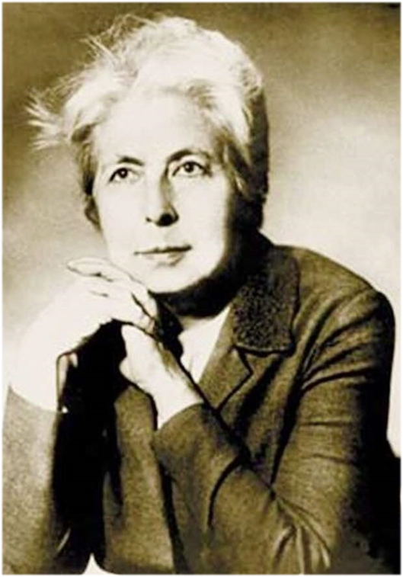
Фатима Асланбековна Бутаева
Фатима Асланбековна Бутаева – советский физик, педагог. Лауреат Сталинской премии второй степени. Родилась в 1907 году в небольшом осетинском городке. Начала карьеру преподавателем математики в Куйбышеве, сразу после окончания Второго Московского
государственного университета в 1932 году. Далее возвращается в Москву и в 1934 году устраивается на работу во Всесоюзный электротехнический институт (ВЭИ) в лабораторию источников света в роли инженера, а чуть позже становится лаборантом. В эти годы Фатима Асланбековна начинает работу по изучению люминесценции. В 1946 году успешно защищает диссертацию и получает диплом кандидата технических наук. По итогу работы в ВЭИ становится руководителем лаборатории источников света. Фатима Бутаева является одним из создателей ламп дневного света.

Slide 17
Анна Ильинична Межлумова
Анна родилась и выросла в кубанской станице Ильинской. Обучалась в Грозненском нефтяном институте. Первооткрыватель высокооктанового бензина. В годы войны работала в лаборатории при заводе по выпуску авиамасел.
Весной 1945 года она возглавила центральную лабораторию крупного нефтеперерабатывающего предприятия для производства высокооктанового бензина на катализаторах. Приказ Сталина был однозначный «Пока не получится, в Москву не возвращайтесь!». Она круглыми сутками не снимала фартук в машинном масле. И в итоге СССР получил бензин с нужным октановым числом. «Королева бензина» — так звали её сослуживцы.

Slide 18
Анна Ильинична Межлумова
В сорок лет защитила диссертацию на соискание учёной степени кандидата химических наук и до 80 лет работала в Грозненском нефтяном институте. Студенты с трепетом относились к «живой легенде».
У Анны Межлумовой 24 патента на изобретения в области нефтехимии, часть авторских свидетельств пропали во время чеченской войны.
Награждена золотой медалью «За успехи в народном хозяйстве СССР» и золотой медалью ВДНХ за изобретение высокооктанового бензина (с октановым числом 76).

Slide 19
Путь к профессиональной реализации для женщины до сих пор осложняется соперничеством с мужчинами. Пилоты, инженеры, врачи, ученые – это традиционно мужчины. Представьте, сколько стойкости и упорства потребовалось женщинам, которые впервые отважились соревноваться с мужчинами в «их» профессиональной сфере.
За каждым именем стоит нелегкая судьба. Многие из женщин-ученых ради открытий в науке и будущего всего человечества пожертвовали своим личным счастьем и семейным благополучием. Тем не менее, сегодня их знают и уважают не только на родине, но и во всем мире.
Международный день женщин и девочек в науке является напоминанием о том, что женщины и девочки играют важную роль в научном и технологическом сообществе, и что их участие должно быть расширено. Он призван помочь женской половине человечества идти в ногу с прогрессом и выбирать себе наиболее востребованные специальности.

Slide 20
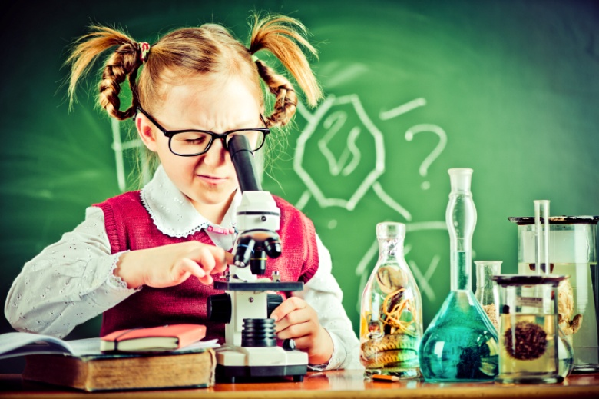
Спасибо за просмотр!

